Slide 1

Поддержка научной, научно-технической и инновационной деятельности
Наукоград Кольцово
Зам. главы администрации
Селиванова Марина Александровна

Slide 2
Меры поддержки молодых ученых и специалистов в наукограде Кольцово
Премии имени академика Л.С. Сандахчиева молодым ученым наукограда Кольцово;
Именные стипендии молодым ученым наукограда Кольцово;
Обеспечение служебным жильем высококвалифицированных специалистов (найм или приобретение квартир)

Slide 3
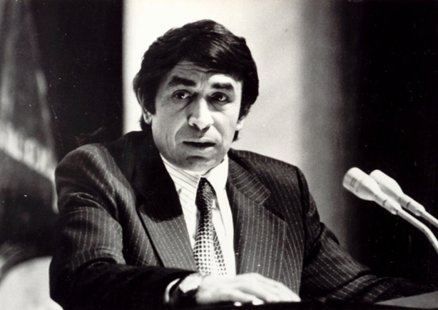
Премии имени академика Л.С. Сандахчиева молодым ученым наукограда Кольцово
Цели предоставления: материальная поддержка молодых ученых, стимулирование результативной инновационной и научной деятельности, тематика которой соответствует направлениям научной, научно-технической и инновационной деятельности, утвержденным Указом Президента Российской Федерации от 17.01.2003 № 45 «О присвоении статуса наукограда Российской Федерации рабочему поселку Кольцово Новосибирской области»
Категория участников:
молодые научные работники, сотрудники предприятий научно-производственного комплекса наукограда Кольцово, как индивидуально, так и в составе авторского коллектива молодых ученых:
защитившие или представившие к защите диссертации на соискание ученой степени доктора наук в возрасте до 45 лет (включительно) на момент подачи заявки, получившие значительные научные результаты фундаментального и прикладного характера, которые представлены в виде монографий, диссертаций, циклов статей, а также в виде завершенных и внедренных на предприятиях Новосибирской области разработок;
защитившие или представившие к защите диссертации на соискание ученой степени кандидата наук в возрасте до 35 лет (включительно) на момент подачи заявки, получившие значительные научные результаты фундаментального и прикладного характера, которые представлены в виде монографий, диссертаций, циклов статей, а также в виде завершенных и внедренных на предприятиях Новосибирской области разработок.
Суммы предоставления: 100 000 рублей (7 премий ежегодно)
Документы, необходимые для получения поддержки (участия в конкурсе):
сведения о Соискателе (фамилия, имя, отчество, число, месяц и год рождения, домашний адрес, служебный и домашний телефоны, факс, E-mail);
место работы и занимаемая должность;
ученая степень и год присуждения, ученое звание и год присвоения;
название представленной на Конкурс работы;
авторская справка-аннотация работы (цикла работ) объемом не более двух страниц
(рекомендуется отдельно выделить практическую значимость результатов для Новосибирской области);
справка об авторском вкладе;
конкурсная работа (монография, автореферат диссертации, копии публикаций, патентов и пр.).

Slide 4
Именные стипендии молодым ученым наукограда Кольцово
Цели предоставления: материальная поддержка молодых ученых, стимулирование результативной инновационной и научной деятельности, тематика которой соответствует направлениям научной, научно-технической и инновационной деятельности, утвержденным Указом Президента Российской Федерации от 17.01.2003 № 45 «О присвоении статуса наукограда Российской Федерации рабочему поселку Кольцово Новосибирской области»
Категория участников: Претендентами на стипендию могут быть граждане Российской Федерации, обучающиеся в аспирантуре ФБУН ГНЦ ВБ «Вектор» по очной форме обучения.
Суммы предоставления: 7000 рублей в месяц (24 стипендии ежегодно)
Документы, необходимые для получения поддержки (участия в конкурсе):
сведения о соискателе (фамилия, имя, отчество, число, месяц и год рождения, домашний адрес, служебный и домашний телефоны, факс, E-mail),
дата начала и окончания обучения,
тема диссертационной работы с указанием научного руководителя, краткая аннотация диссертации (не более 250 слов), программа работ на год (не более 2 страниц),
список публикаций (статьи, патенты, тезисы, регламенты или ТУ),
данные об участии в конференциях-конкурсах молодых ученых и студентов (с указанием названия работы, полного названия конференции, места и даты ее проведения, а также занятого места),
данные об участии в иных конференциях (с указанием названия работы, полного названия конференции, места и даты ее проведения, а также формы участия - устный доклад, стендовое сообщение или заочное участие в виде направления тезисов),
представление руководителя аспиранта.

Slide 5
Обеспечение служебным жильем высококвалифицированных специалистов (найм или приобретение квартир)
Цели предоставления: закрепление и привлечение высококвалифицированных специалистов для компаний научно-производственного комплекса наукограда и других сфер (образование, культура, спорт)
Категория участников: высококвалифицированные специалисты
Суммы предоставления: однокомнатная квартира
Документы, необходимые для получения поддержки (участия в конкурсе):
Заявление о предоставлении служебного жилого помещения (с указанием всех членов семьи, которые будут включены в договор найма);
Ходатайство работодателя, с которым заявитель состоит в трудовых отношениях, о предоставлении служебного жилого помещения;
Документ, удостоверяющий личность заявителя и членов его семьи (копии);
Документ, удостоверяющий личность и подтверждающий полномочия представителя заявителя (в случае если с заявлением обращается представитель заявителя);
Выписки из домовой книги или иного документа по месту жительства заявителя и членов его семьи;
Свидетельства о государственной регистрации актов гражданского состояния (в случае изменения фамилии, имени, отчества, мечта и даты рождения заявителя и (или) членов его семьи, смерти членов семьи заявителя);
Выписки из Единого государственного реестра прав на недвижимое имущество и сделок с ним;
Копия трудовой книжки заявителя, заверенной надлежащим образом.

Slide 6
Меры поддержки
Все вышеперечисленные меры поддержки позволят:
сформировать конкурентоспособный кадровый состав компаний научно-производственного комплекса наукограда и других сфер путем привлечения ведущих ученых, исследователей, преподавателей, менеджеров и управленцев, в том числе зарубежных,
повысить качество образовательной, научно-исследовательской, организационно-управленческой и иных видов деятельности
Численность молодых ученых, работающих в организациях наукограда Кольцово, и имеющих статьи в научных изданиях, индексируемых в международных базах данных

Slide 7
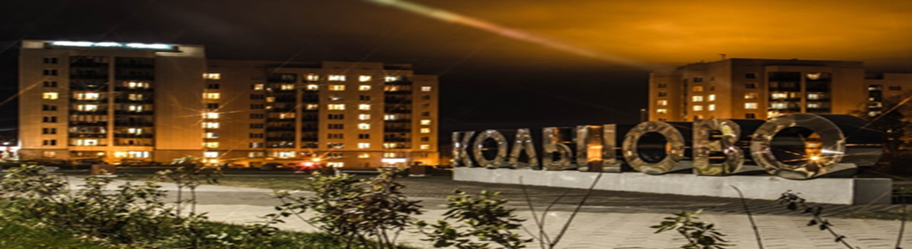
СПАСИБО ЗА ВНИМАНИЕ!

